Slide 1



FPT Aptech
Fashion Star
By: Group 04

Slide 2


Overview
Giới thiệu
01
các thành viên
02
Nhiệm vụ
03
Công nghệ
04

Slide 3

Phạm Quốc Chiến
01
Trương ngọc Minh cát
02
Thành viên
Nguyễn Phương Hoa
03
04
Lương Hữu Nhân

Slide 4

Giới thiệu
Fashion Star là ứng dụng thương mại điện tử hàng đầu Việt Nam, mang đến cho bạn trải nghiệm mua sắm đẳng cấp và tiện lợi: Chỉ với vài thao tác đơn giản trên điện thoại thông minh, bạn có thể dễ dàng truy cập Fashion Star trên web và mobile mua được món hàng tiện lợi
Và đặc biệt bạn có thể trở thành những đối tác của FashionStar và cung cấp sản phẩm tiện ích dành cho khách hàng

Slide 5
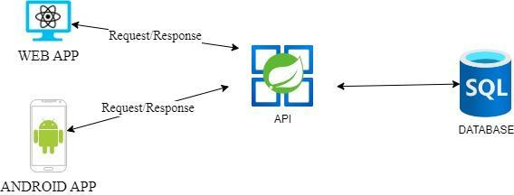
Công nghệ

Slide 6
01
Cho phép khách hàng mua được hàng ở web và mobile
Những điểm nổi bật trong dự án
cho phép thêm seller được đăng ký hệ thống để trợ thành cộng tác bán hàng của Fashion Star
02
Admin được quản lý các người dùng tronng hệ thống, quản lý tính chuẩn mực của các sellers và chỉ cho phếp các sản phẩm phù hợp để đưa lên thương mại bán
03
04
Làm các thông kê và xuất doanh thu bán hàng của các store trong tháng

Slide 7
01
Còn thiếu nhiều tính năng : Chat room, Shipper App để có thể admin quản lý shipper.
Những điểm hạn chế trong dự án và nên phát triển
TÍnh phức tạp dự án cao, cần phải thêm nhiều chi tiết trong quá trình phát triển
02
Admin chưa được quản lý them phần Promotion để tang thêm độ hấp dẫn cho khách hang để mua
03
04
Các Seller vẫn chưa được xét kĩ càng về độ quản lý sản phẩm , như về các chi tiết về sản phẩm cần được quản lý rõ rang hơn.

Slide 8


FPT Aptech
THANK YOU!

